Slide 1
HMI
Scada
Ethernet
Ethernet
PLC
Ethernet
Aplicação

Slide 2
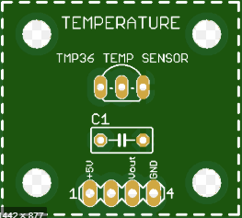
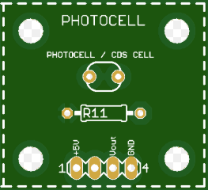



Slide 3


